Slide 1
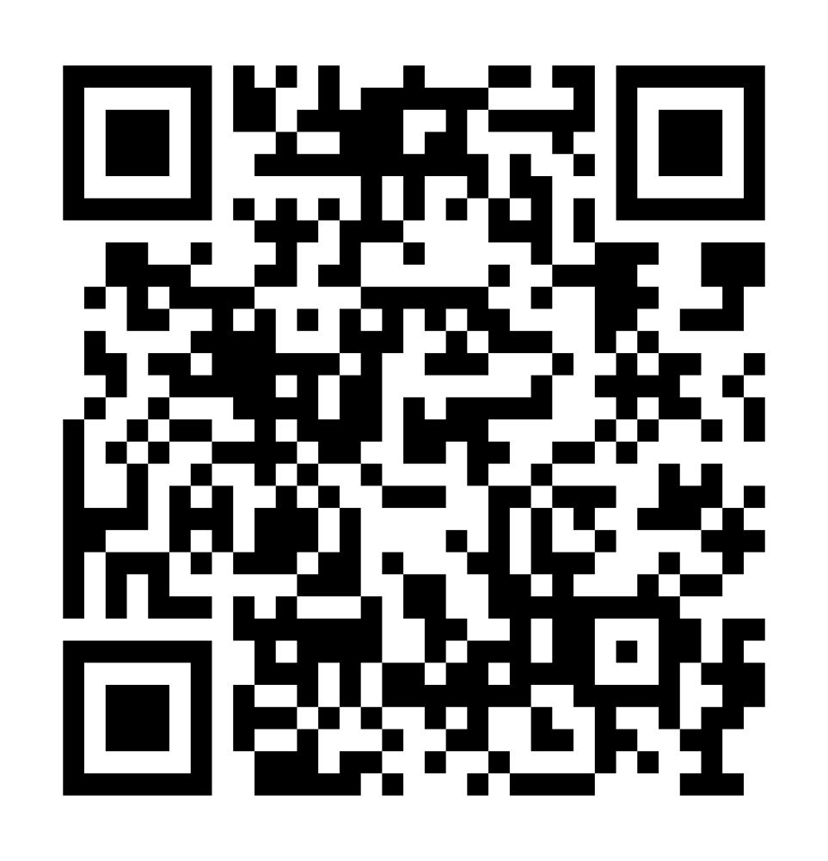
ПРЕДСТАВЯНЕ НА МОБИЛНОТО ПРИЛОЖЕНИЕ „ПЪТУВАЙ ИНФОРМИРАНО“
По проект „Доизграждане и оборудване на Центъра за управление на кризи в Министерство на външните работи на Република България“ финансиран от Норвежки финансов механизъм.

Slide 2
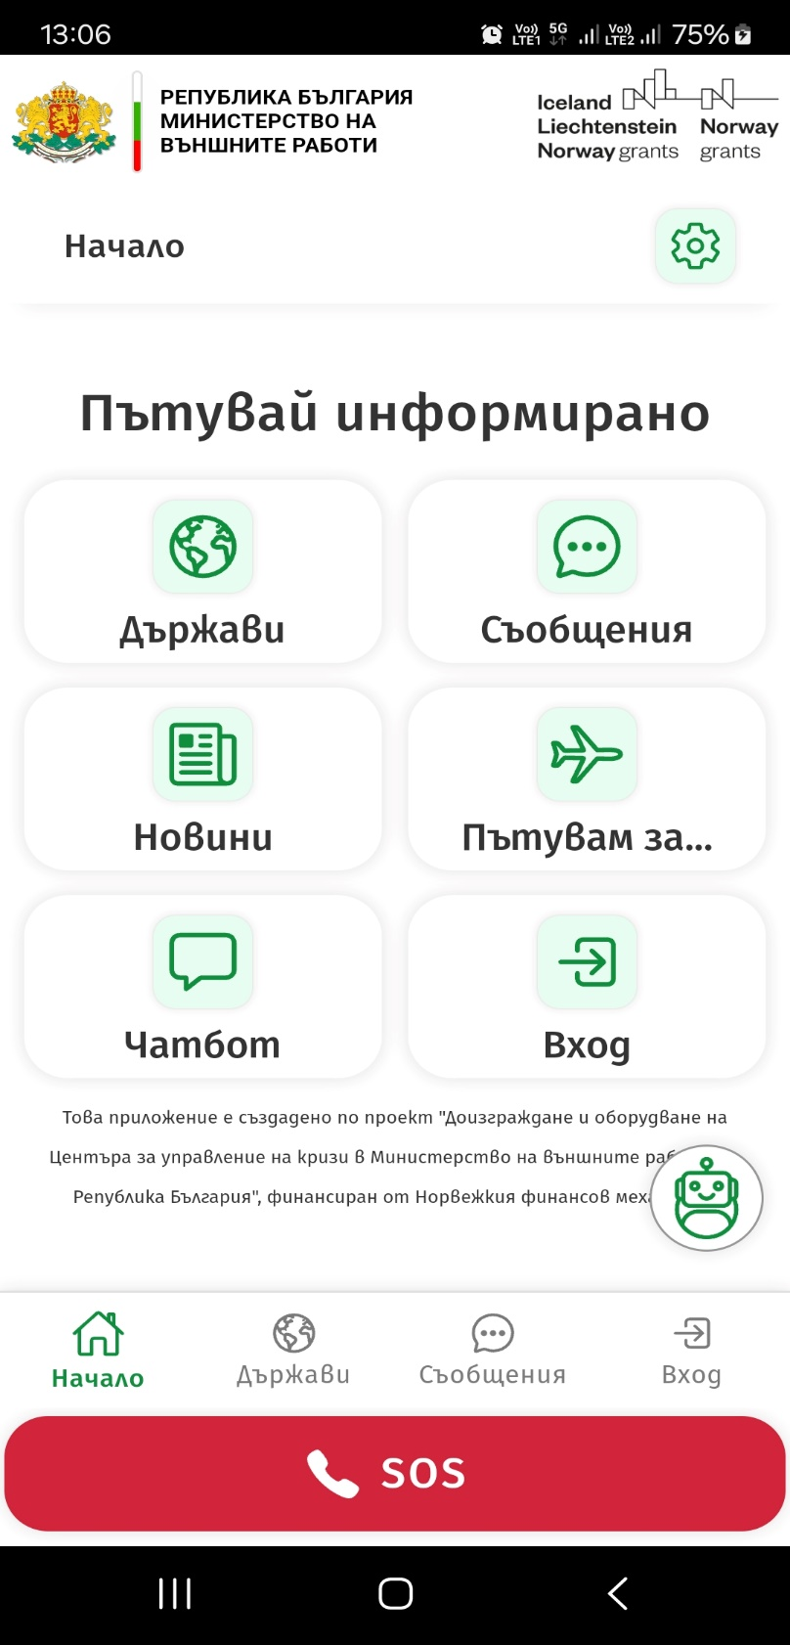
ПЪТУВАЙ ИНФОРМИРАНО
Мобилното приложение “ПЪТУВАЙ ИНФОРМИРАНО” е проект на дирекция „Ситуационен център“ към Министерство на външните работи на Република България, с подкрепата на Финансов механизъм на Европейското икономическо пространство. Норвежки Финансов Механизъм 2014 – 2021.

Slide 3
ОСНОВНИ ФУНКЦИОНАЛНОСТИ НА ПРИЛОЖЕНИЕТО
Съвместимост с Android и iOS.
Съдържа важни съобщения и информация, относно държавата, обект на Вашия интерес.
Интуитивна навигационна структура.
Мобилното приложение е напълно безплатно и не съдържа реклами.
Приложението предоставя лесна и достъпна информация за всички потребители.
Локализиране на потребител при кризисна ситуация (при разрешение на локация в приложението).
Съобщения
Съобщения, които се появяват като известия при кризисна ситуация.
Чат бот
Лесен достъп до информация чрез икони за интуитивна работа с приложението.
SOS бутон
Съдържа контакти за спешни случаи на задграничните ни представителства и предоставя възможност за използване на SOS бутон при кризисна ситуация.

Slide 4
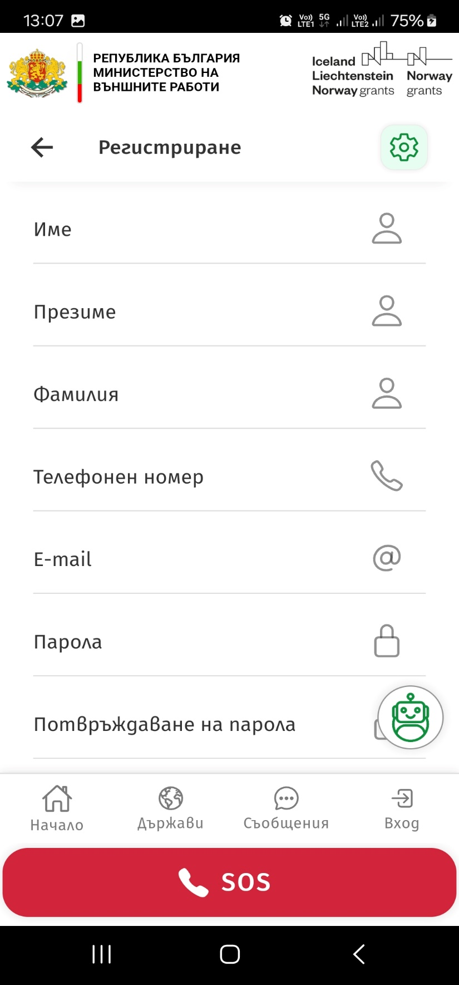
РЕГИСТРАЦИЯ НА ПОТРЕБИТЕЛ
ЗАДЪЛЖИТЕЛНА ЛИ Е
РЕГИСТРАЦИЯТА?
Не е задължително, но е препоръчително. Дори ако решите да използвате приложението, без да се регистрирате, ще получите основните му функции.

Slide 5
ДЪРЖАВИ
В този раздел потребителят ще намери конкретна информация, свързана с различните държави, като адрес, телефон за връзка със съответното задгранично представителство, необходими документи при пътуване, и друг полезна информация за страната.

Slide 6
SOS БУТОН
За да се активира SOS бутона, потребителят трябва да потвърди чрез допълнителен клик с цел да се избегне нежелано подаване на сигнал.
След потвърждение се отваря формуляр с предварително попълнени опции.
Потребителите ще могат да изберат вида на спешния случай или да посочат опцията "В безопасност съм".
Ако вече сте се регистрирали в системата, формулярът автоматично попълва Вашите данни (три имена, телефонен номер за връзка, имейл адрес и държавата, в която се намирате).

Slide 7
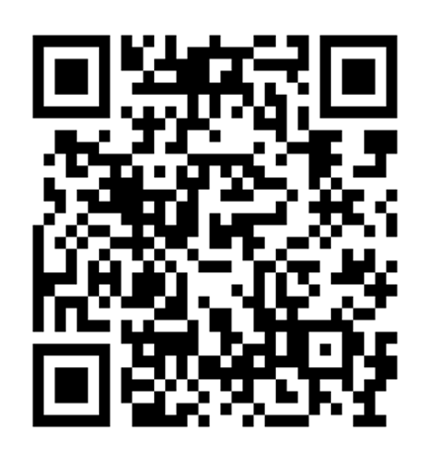
БЛАГОДАРИМ ВИ ЗА ВНИМАНИЕТО!

